Slide 1
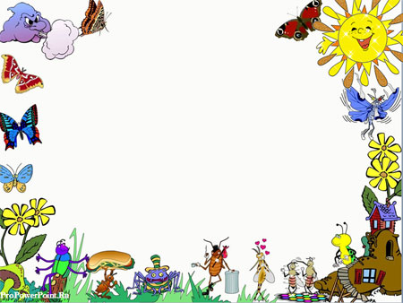
АнцIила микьабилеб май. Итни къо. Контролияб диктант. ХIанчIи цIунизе ккола.

Slide 2
ЗахIматал рагIаби БатIи-батIиял хIаприца

Slide 3
Къоло кIиабилеб май. Рузман къо. Контролияб диктант. ХIанчIи цIунизе ккола.

